Slide 1


Stibbe-congres
19 mei 2016
Gebiedsontwikkeling
prof. mr. Friso de Zeeuw
praktijkhoogleraar Gebiedsontwikkeling TU Delft
Jop Fackeldey
wethouder Lelystad, voorzitter fysieke pijler G32

Slide 2

Analysekader: van buiten naar binnen
maatschappelijke & economische dynamiek
verandert opgaven gebiedsontwikkeling
verandert aanpak gebiedsontwikkeling?
Praktijkleerstoel Gebiedsontwikkeling

Slide 3

Maatschappelijke dynamiek
polarisatie
groei en krimp
energie-transitie
opgaven
werkwijze
gebiedsontwikkeling
transities in de landbouw
waterveiligheid

Slide 4
Leerstuk gebiedsontwikkeling
(her)ontwikkeling van een gebied met investeringen
publieke/markt/particuliere investeringen
combinatie van functies
multidisciplinair
fusie van belangen
ruimtelijke kwaliteit
kloppende business-case en/of overheidsbudget
met risico-attributie en financieringsmodel
Praktijkleerstoel Gebiedsontwikkeling

Slide 5
proces gebiedsontwikkeling
The big picture
PROJECT
OF
KAVELS
STAD & REGIO
GEBIED
REALISATIE
OPLEVERING
Praktijkleerstoel Gebiedsontwikkeling

Slide 6
proces gebiedsontwikkeling
Geen lineair, geordend proces
Praktijkleerstoel Gebiedsontwikkeling

Slide 7
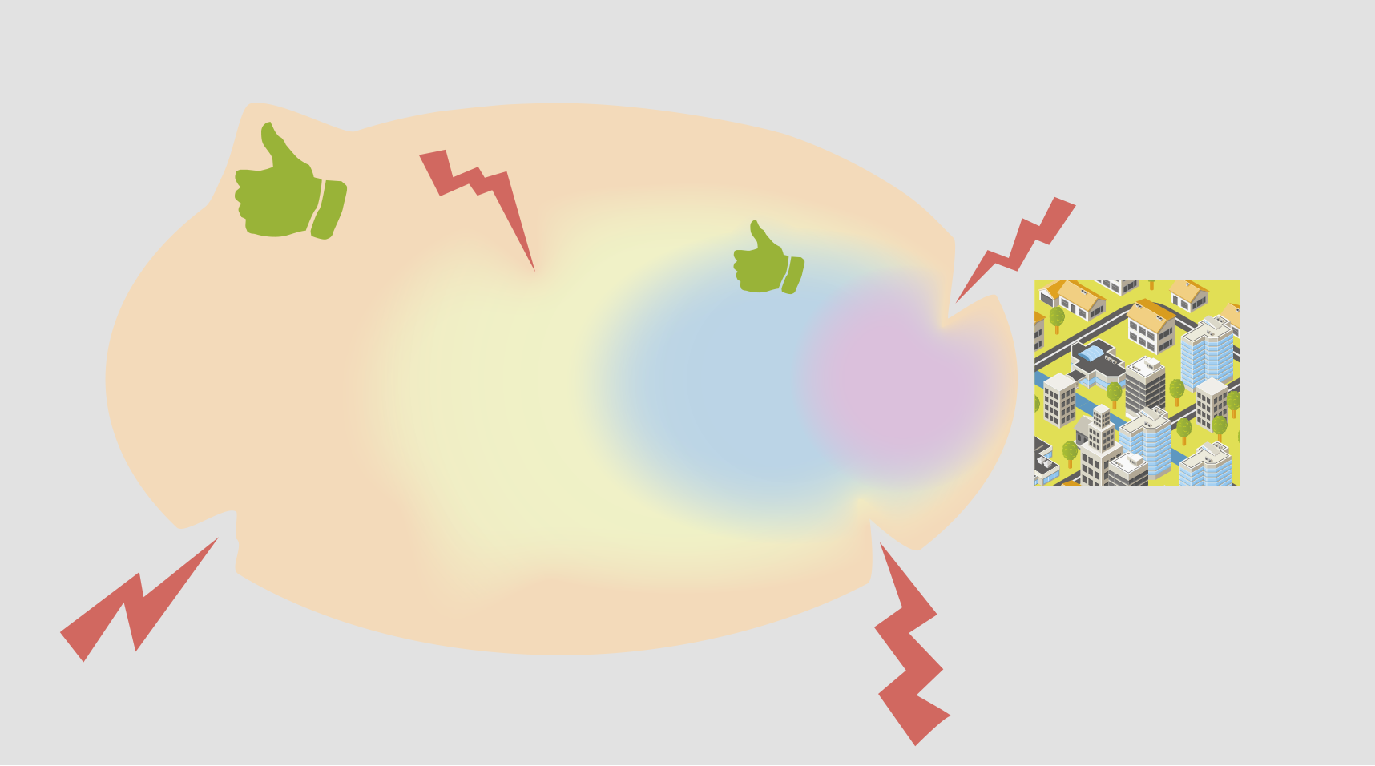
proces gebiedsontwikkeling
Voortdurende interactie met de omgeving en onverwachte gebeurtenissen
Met kansen en bedreigingen
PROJECT
OF
KAVELS
STAD & REGIO
GEBIED
REALISATIE
OPLEVERING
Praktijkleerstoel Gebiedsontwikkeling

Slide 8

9 succesfactoren voor gebiedstransformatie (a)
locatie, programma en inspiratie
sluitende businesscase
investeren en financieren
tijdelijk gebruik en placemaking
kracht van het concept en ontwerp
Praktijkleerstoel Gebiedsontwikkeling

Slide 9
9 succesfactoren voor gebiedstransformatie (b)
samenleven van bestaand en nieuw
rol van de gemeente
tafelschikking en participatie van belanghebbenden
sleutelfiguren met de groene baret op
Praktijkleerstoel Gebiedsontwikkeling

Slide 10
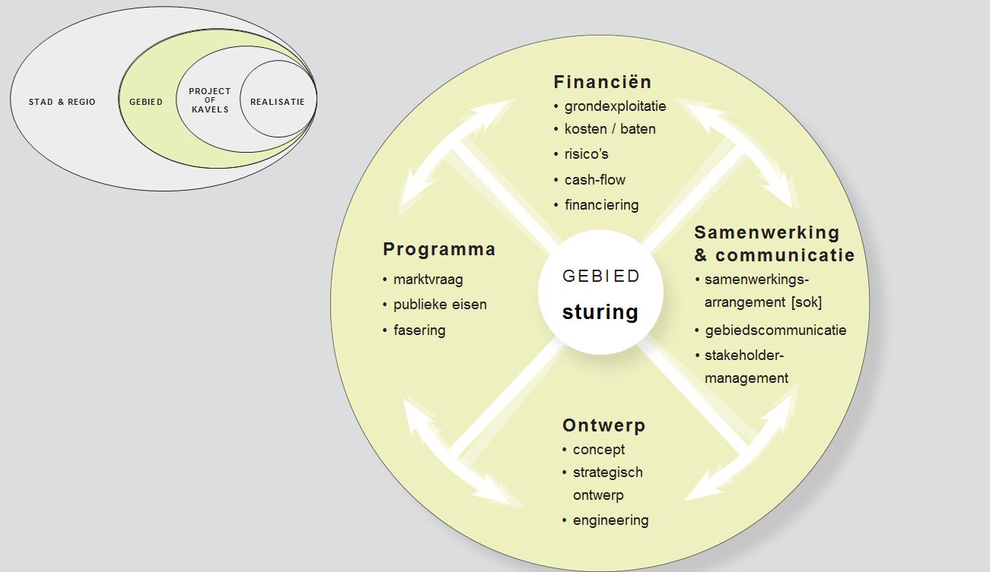

De vier ingrediënten van gebiedsontwikkeling
Praktijkleerstoel Gebiedsontwikkeling

Slide 11

sturingsambitie
PROJECT
OF
KAVELS
Financiën
grondexploitatie
kosten / baten
risico’s
cash-flow
financiering
STAD & REGIO
GEBIED
REALISATIE
Samenwerking
& communicatie
samenwerkings-
arrangement [sok]
gebiedscommunicatie
stakeholder- management
Programma
marktvraag
publieke eisen
fasering
GEBIED
sturing
ondernemerschap
inhoudelijke kennis
organisatievermogen
Ontwerp
concept
strategisch ontwerp
engineering
Praktijkleerstoel Gebiedsontwikkeling

Slide 12
Aangepaste investeringsstrategie vermindert financieringsbehoefte
geld
tijd
Badkuip: forse voorinvesteringen
Wasbak: geringere voorinvesteringen met eerdere opbrengsten
Praktijkleerstoel Gebiedsontwikkeling

Slide 13
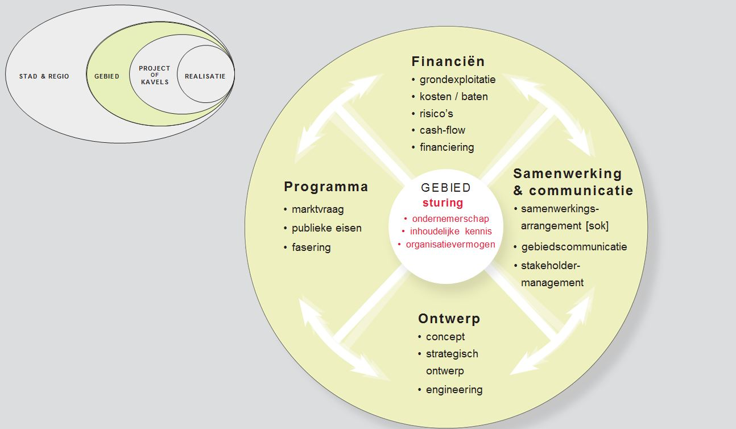

Sturingsambitie
Organisatievermogen
Praktijkleerstoel Gebiedsontwikkeling

Slide 14
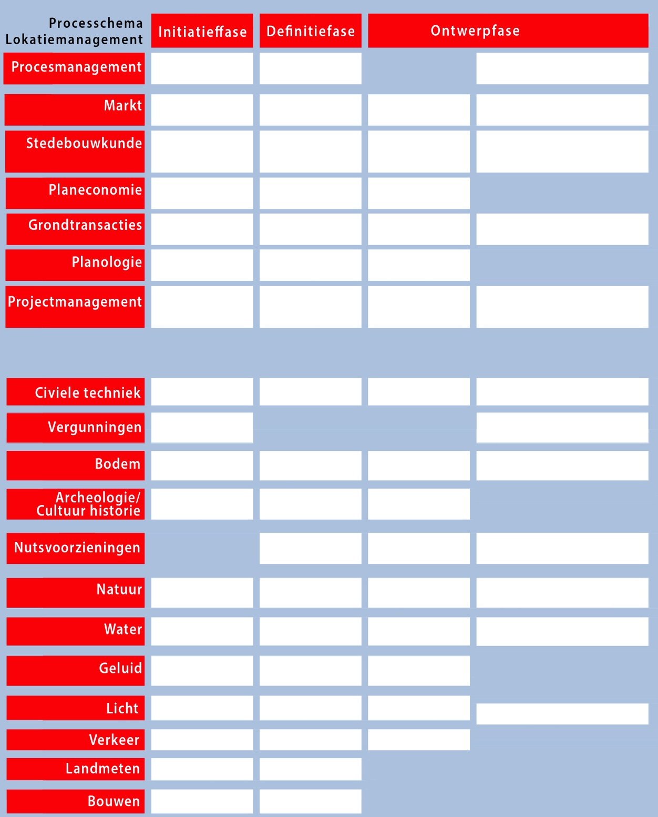
sturing gebiedsontwikkeling:
Vakinhoudelijke activiteiten
STAD & REGIO
GEBIED
PROJECT
OF
KAVELS
REALISATIE
////////////////////////////
////////////////////////////
////////////////////////////
/////////////////////////////
////////////////////////////
proces-apen zonder inhoudelijke kennis zijn kansloos
////////////////////////////
////////////////////////////////////////
///////////////////////////
///////////////////////////////////////
/////////////////////////////
////////////////////////////
///////////////////////////////////////
//////////////////////////////
//////////////////////////
//////////////////////////////
//////////////////////////////
//////////////////////////////
Praktijkleerstoel Gebiedsontwikkeling

Slide 15
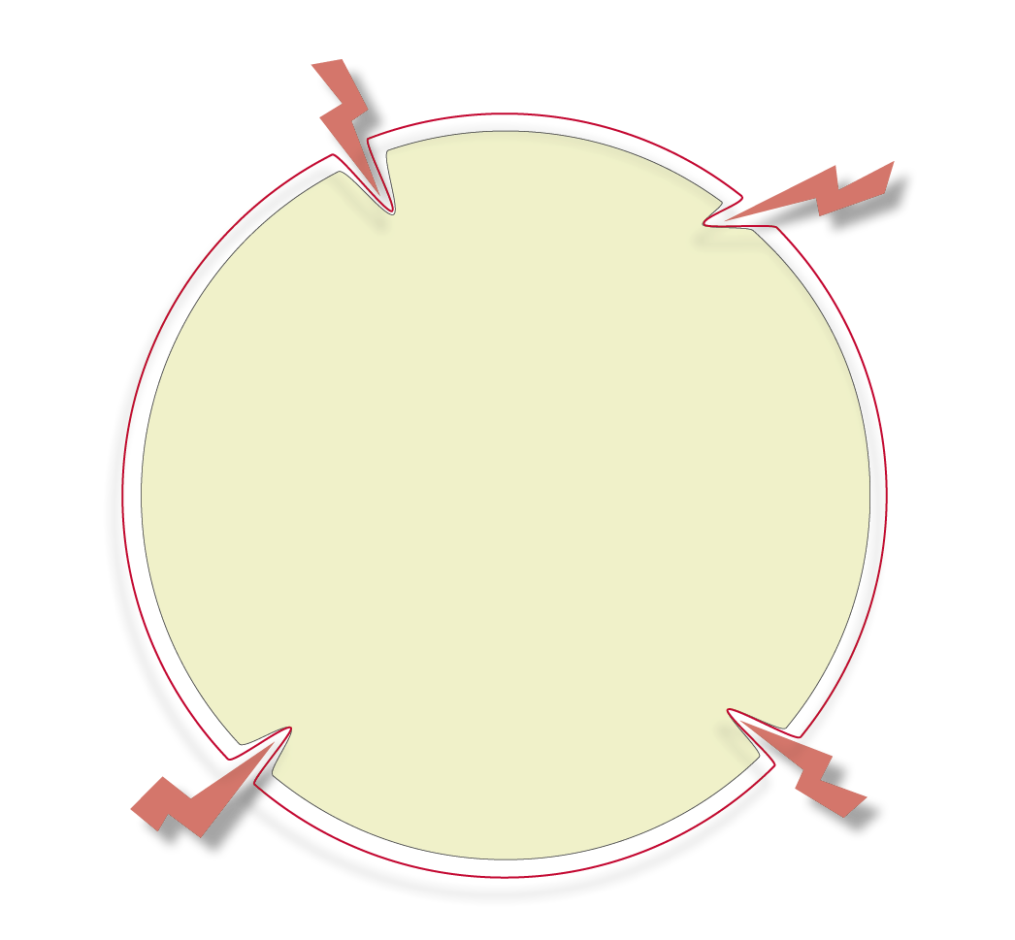
sturing gebiedsontwikkeling:
2. Ondernemerschap & organisatievermogen
wethouders-
wisseling
wegvallen
marktsegment
STAD & REGIO
GEBIED
PROJECT
OF
KAVELS
REALISATIE
Context blijft onrustig
eigen initiatief & actie
interactie met partners & omgeving
‘je moet iets met elkaar willen’
inspelen op onverwachte gebeurtenissen en toeval
staatssteun
corporatie stopt
Praktijkleerstoel Gebiedsontwikkeling

Slide 16
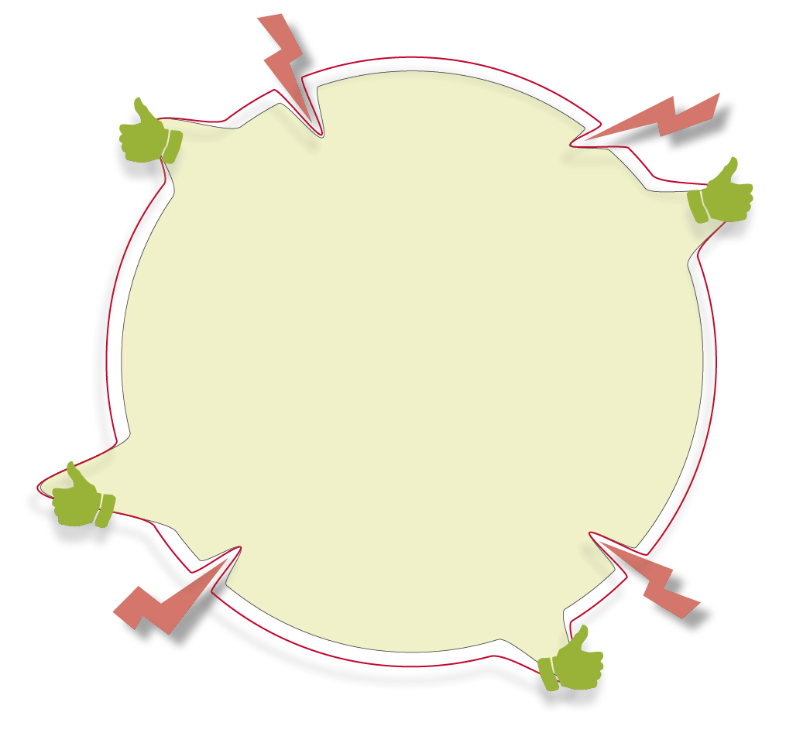
sturing gebiedsontwikkeling
2. Ondernemerschap & organisatievermogen
wethouders-
wisseling
wegvallen
marktsegment
STAD & REGIO
GEBIED
PROJECT
OF
KAVELS
REALISATIE
Context blijft onrustig
eigen initiatief & actie
interactie met partners & omgeving
‘je moet iets met elkaar willen’
inspelen op onverwachte gebeurtenissen en toeval
van bedreiging een kans maken
nieuw
marktsegment aangeboord
(met planaanpassing)
belegger ingeschakeld
staatssteun
corporatie stopt
staatssteun
omzeild
Praktijkleerstoel Gebiedsontwikkeling

Slide 17
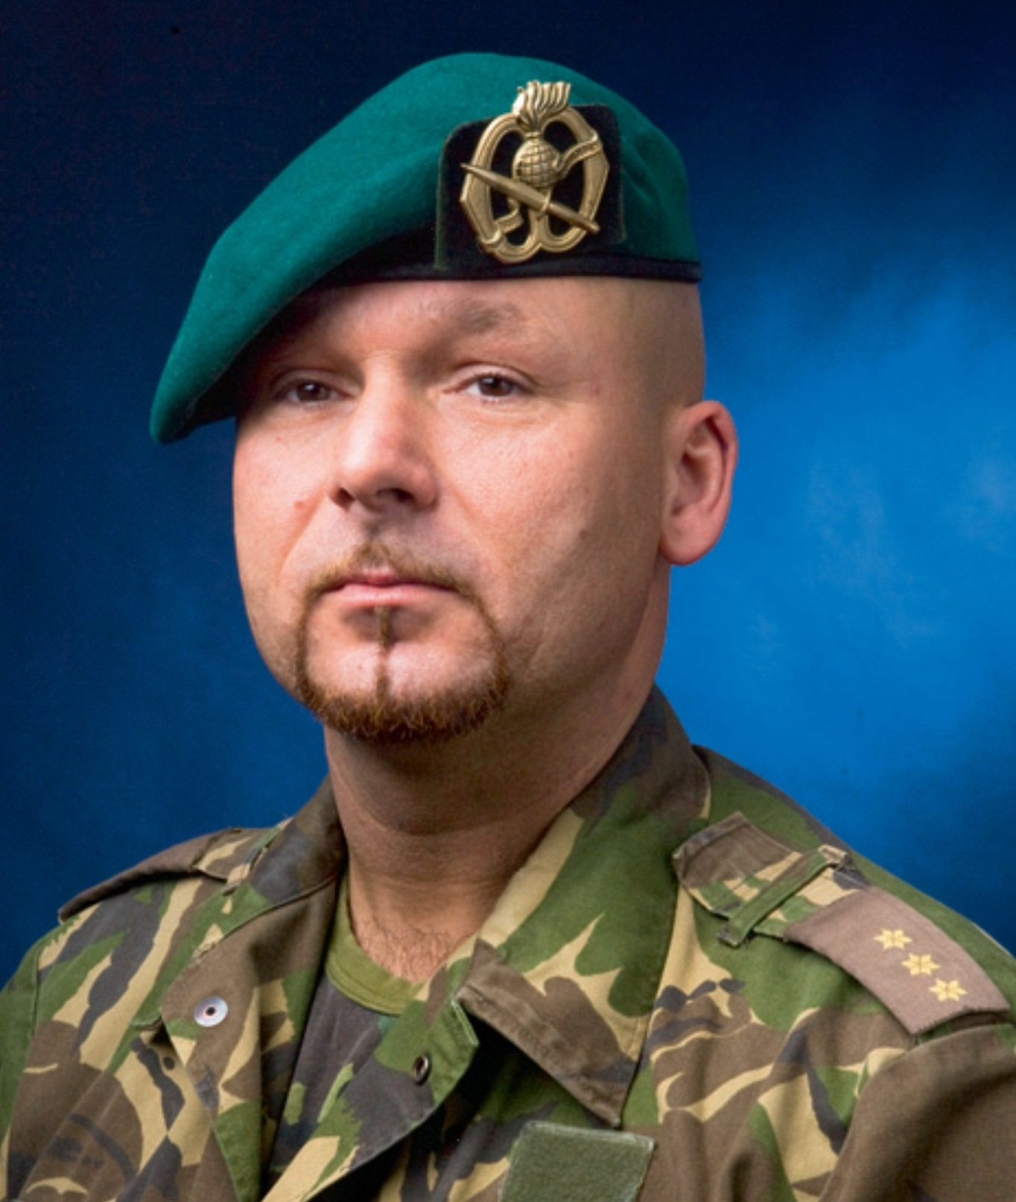

Slide 18

Praktijkleerstoel Gebiedsontwikkeling

Slide 19


strijd
ondernemerschap
onderhandeling
’gaan en blijven gaan’
professioneel
persoonlijke relatie
continuïteit
empathie
transparant
communicatief
aanpassingsvermogen
resultaten boeken in samenwerking

Slide 20
Leiderschap in de netwerksturing
visie (maar niet te veel….) en ambitie
netwerk en verbinden
organisatie-vermogen (vooral ploeteren…..)
Praktijkleerstoel Gebiedsontwikkeling

Slide 21
sturing gebiedsontwikkeling
Kunst van adequate beinvloeding
de kern van de opgave
om een probleem op te lossen, moet je het soms groter en soms kleiner
maken
geen tijd spenderen aan
de niet-relevante omgeving
Praktijkleerstoel Gebiedsontwikkeling

Slide 22

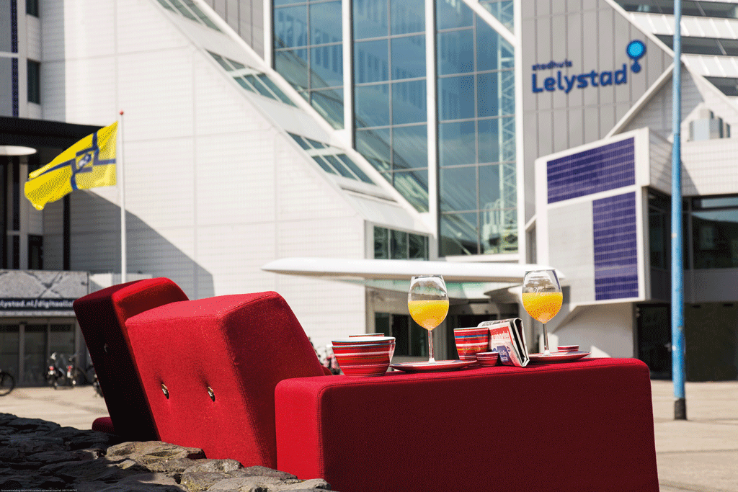
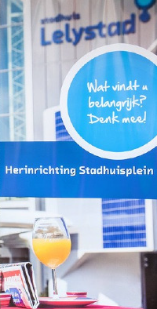
CASUS
Herinrichting stadhuisplein
PowerPoint presentatie Lelystad

Slide 23
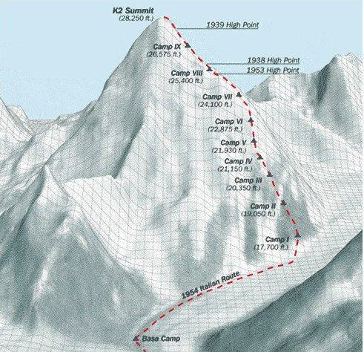
De vraag: “ik wil naar de top”

Slide 24
Oplossing 1 (traditioneel)
Huur een bergbeklimmer in en:
vertel hem hoe hij de berg moet beklimmen en welke gereedschappen hij moet gebruiken;
vertel hem dat je een betere manier hebt om de berg te beklimmen;
vertel hem hoe hij zijn team moet samenstellen;
vertel hem dat het best sneller kan;
vertel hem dat het goedkoper kan;
huur anderen in om de ingehuurde bergbeklimmer te vertellen hoe hij moet bergbeklimmen.

Slide 25
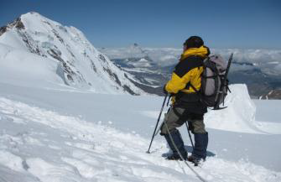
Oplossing 2 (BVP)
Huur een ervaren bergbeklimmer in en:
laat je naar de top leiden!

Slide 26
Oplossing 2: “accepteer de oplossing van de ervaren bergbeklimmer”

Slide 27
Participatiemomenten
1 = Voorbereiding
2 = Selectiefase
3 = Beoordelingfase / Gunningfase
4 = Concretiseringsfase / Pre-award fase
5 = Uitvoeringsfase (NB: initiatief bij opdrachtnemer en binnen kaders PvA)
Fase | Stap / Inbreng door | Ambtelijk | Bewoners | BKL | Winkels | Raad | Bestuurder
1 | Sfeerboek | ja | ja | ja | ja | ja | ja
2 | Selectie | ja | optie | neen | neen | neen | ja
3 | Uitvraag | ja | ja | ja | ja | ja | ja
3 | Project Onderbouwing | ja | optie | optie | optie | optie | ja
3 | Risicodossier | ja | neen | neen | neen | neen | ja
3 | Kansendossier | ja | neen | neen | neen | neen | ja
3 | Interview | ja | neen | neen | neen | neen | ja
3 | Prijsstelling | ja | neen | neen | neen | neen | ja
4 | Plan van Aanpak | ja | optie | optie | optie | optie | ja
5 | Uitvoering | ja | ja | ja | ja | ja | ja

Slide 28
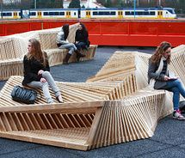
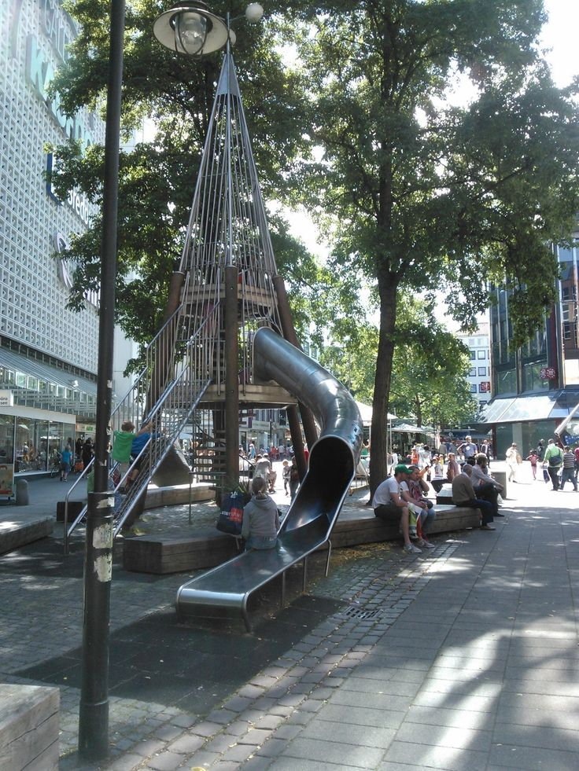
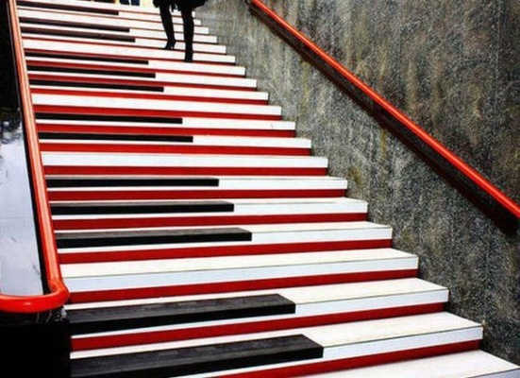
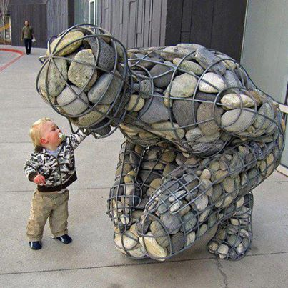
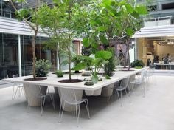

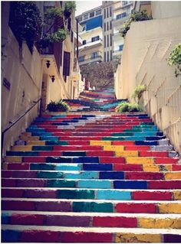

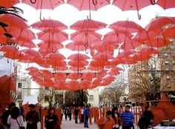
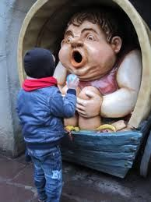
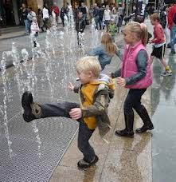
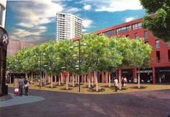
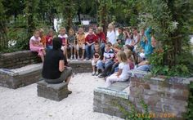
Dank voor uw aandacht.

Slide 29
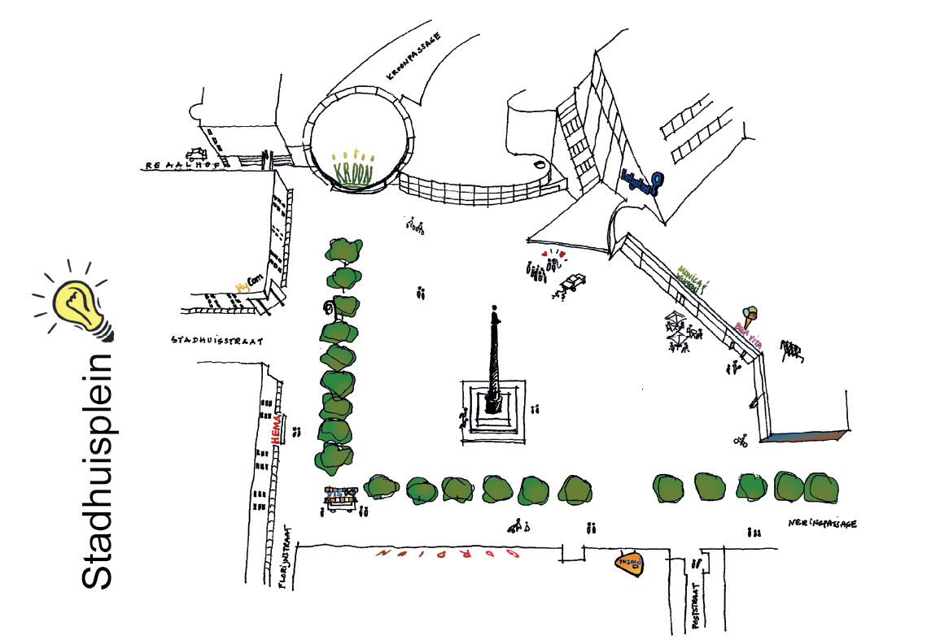
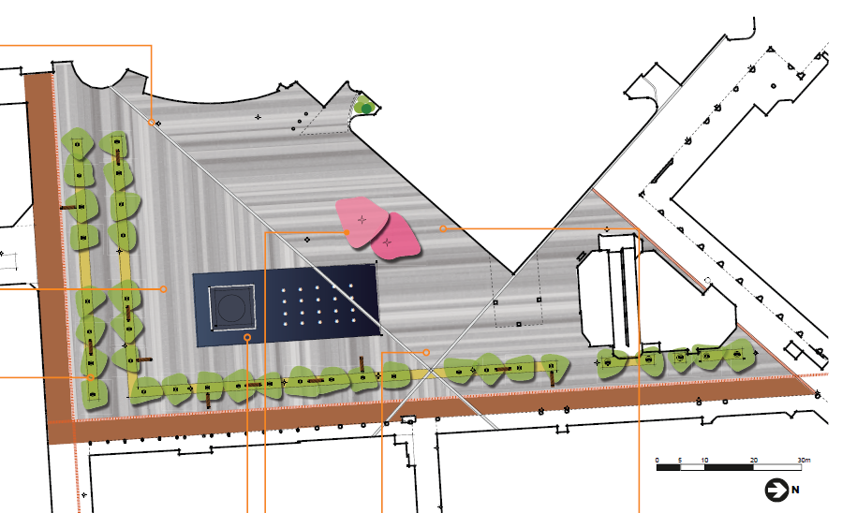
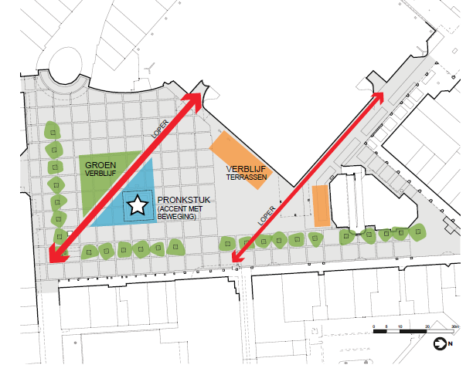
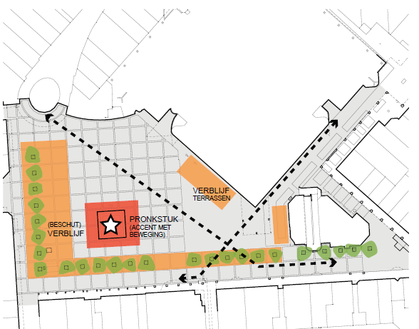

Slide 30
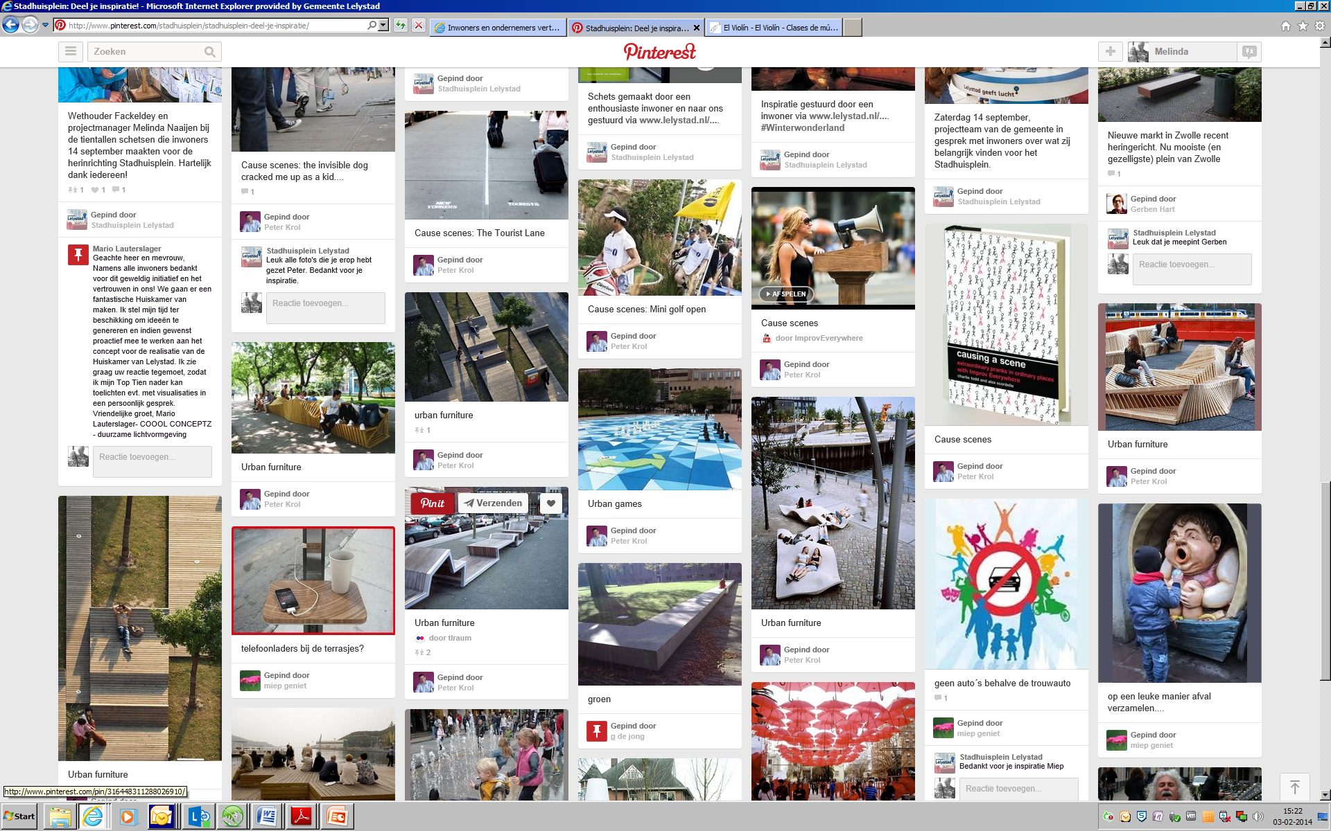

Slide 31
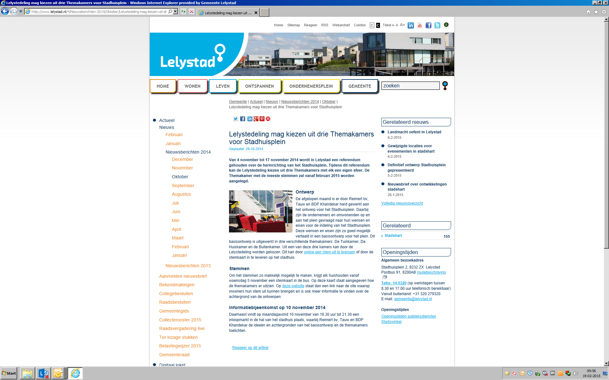

Slide 32
